Slide 1
《计算机组成原理实验》 （第四次）
厦门大学信息学院软件工程系 张海英
2023年4月27日

Slide 2
目录
一、验证实验
MIPS汇编语言程序的运行
在Logisim上运行MIPS程序
RISC-V汇编语言程序的运行
在Logisim上运行RISC-V程序
Intel x86汇编语言程序的运行
ARMv7汇编语言程序的运行
二、设计实验
MIPS汇编语言程序设计（排序程序）
RISC-V汇编语言程序设计（排序程序）
Intel x86汇编语言程序设计（排序程序）
三、挑战性实验
ARMv7汇编语言程序设计（排序程序）

Slide 3
一、验证实验

Slide 4
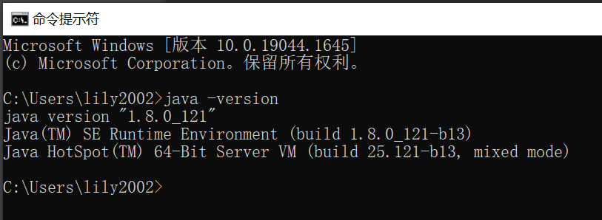
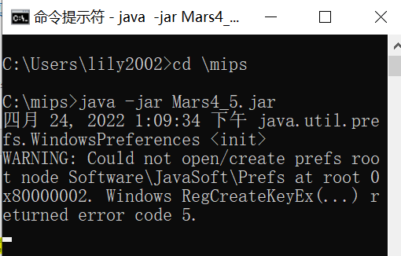
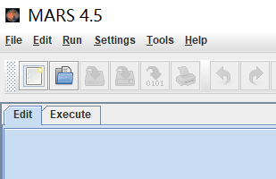
1、MIPS汇编语言程序的运行
（1）运行MIPS汇编仿真器
下载“第4次实验程序.zip”，将解压后的4个目录拷贝到D盘的根目录中（或其它盘的根目录中）
查看电脑上是否已有JDK？
打开“命令提示符”，执行：
java -version
如果没有，下载并运行“jdk-8u121-windows-x64.exe”，安装JDK
运行MIPS汇编仿真器Mars4_5.jar
打开“命令提示符”，执行：
cd D:\
cd \mips
java -jar Mars4_5.jar

Slide 5
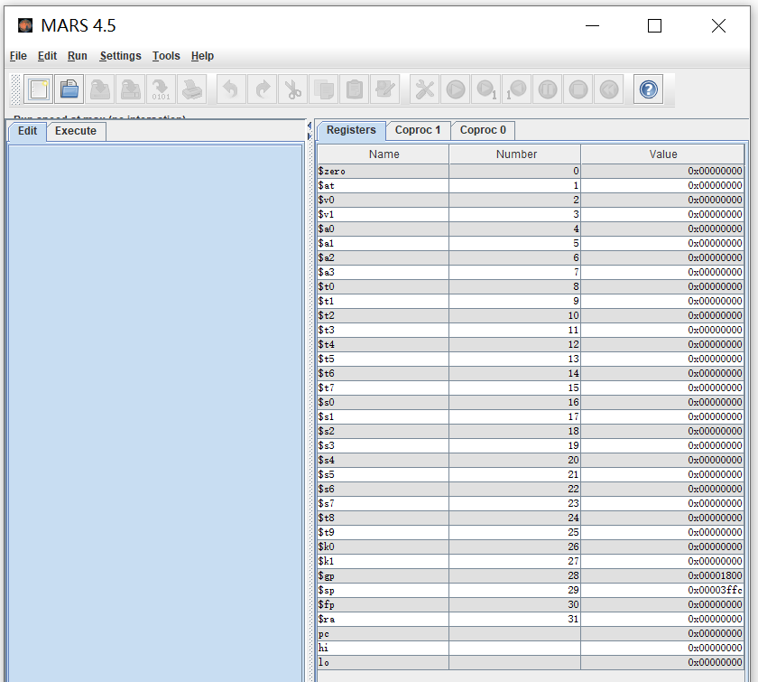
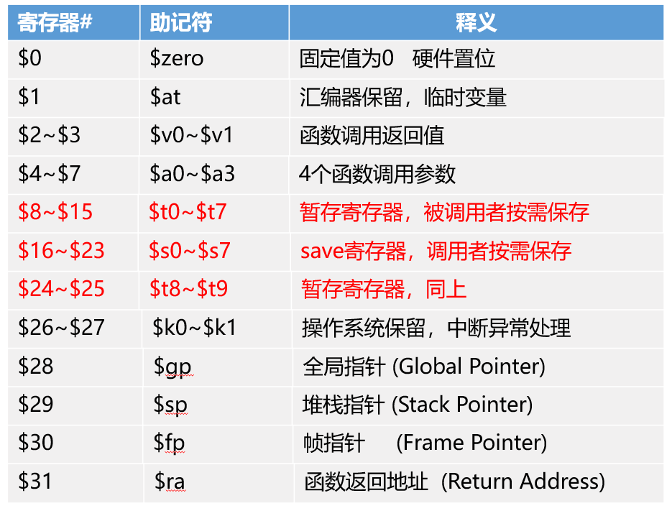
MIPS处理器的32个寄存器，以及pc、hi、lo寄存器，均为32位寄存器
表5.7 MIPS的通用寄存器

Slide 6
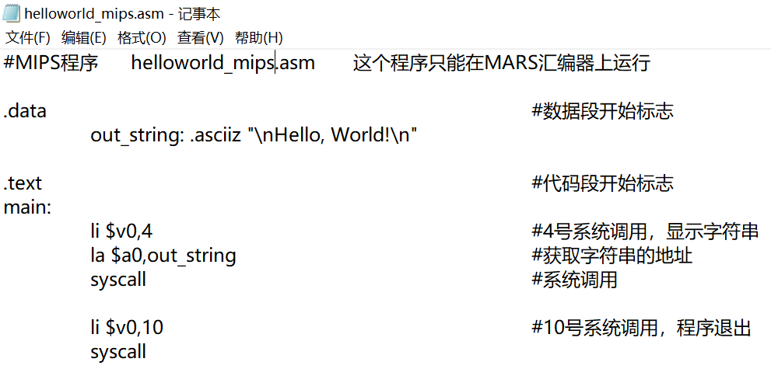
（2）运行第一个MIPS汇编语言程序
helloworld_mips.asm（位于\mips目录中）为显示字符串“Hello, World!”的MIPS汇编语言程序。
系统调用指令syscall：step1：寄存器V0中加载服务号；step2: 将需要传递参数导入a0,a1,a2或$f12 ； step3:发出syscall； step4:等待接收返回值
定义ASCII码字符串
立即数4 -> $v0
地址out_string -> $a0
立即数10 -> $v0

Slide 7
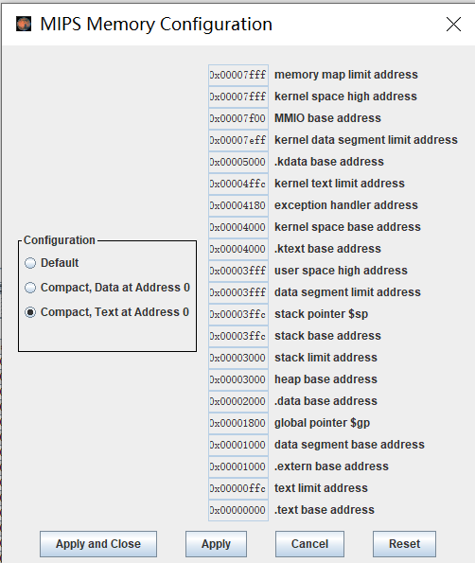
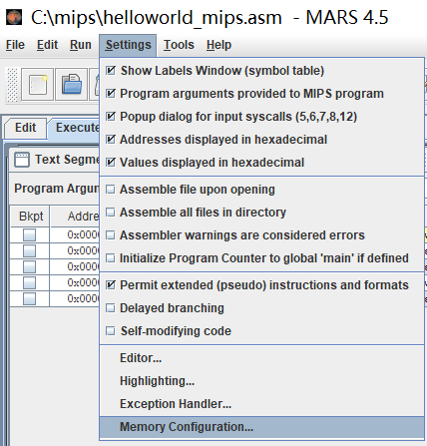
将MARS汇编仿真器的代码段的开始地址设置为0

Slide 8
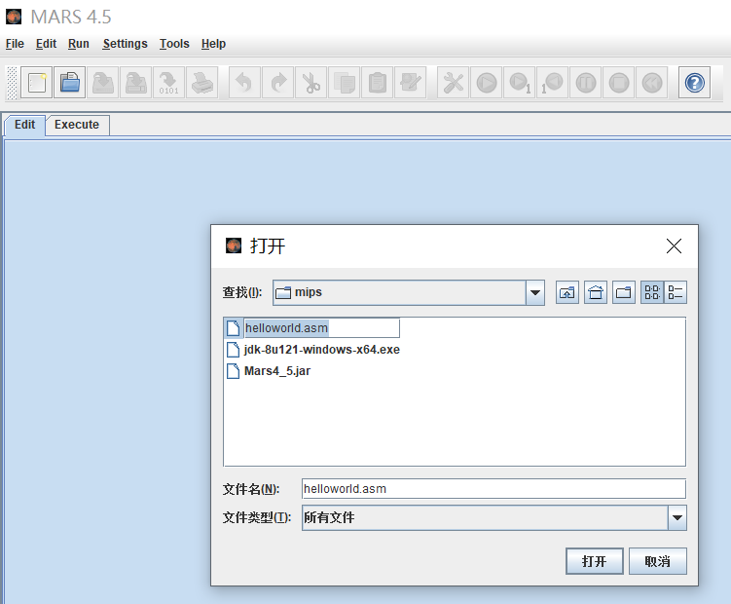
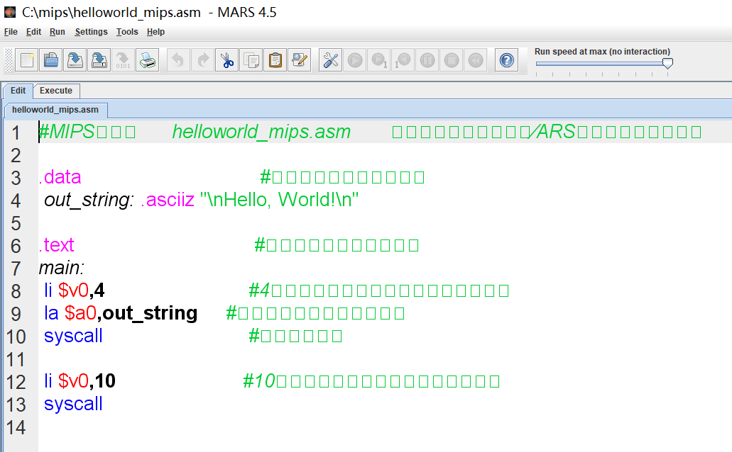
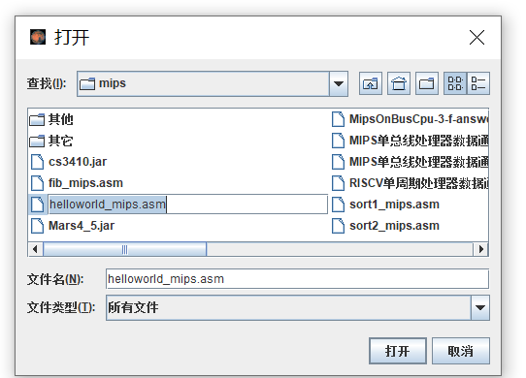
在MARS汇编仿真器中打开helloworld_mips.asm

Slide 9
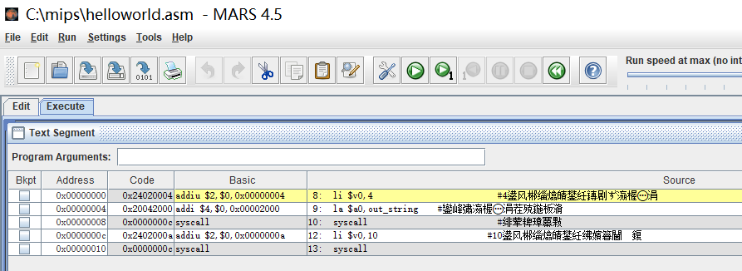
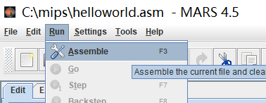
对helloworld_mips.asm源程序进行汇编（点击：Assemble）

Slide 10
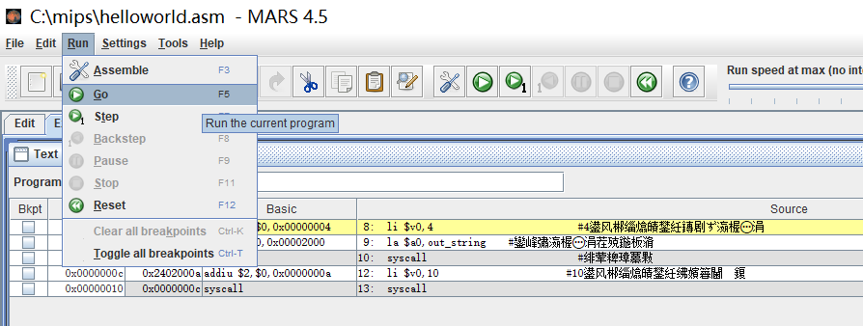
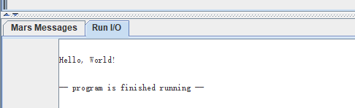
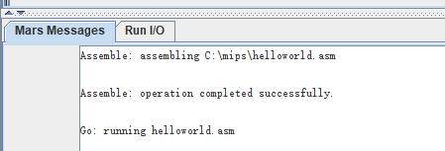
运行汇编后的程序（点击：Go），在下面的界面中显示“Hello, World!”

Slide 11
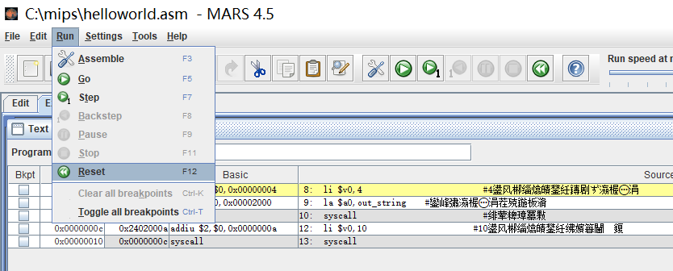
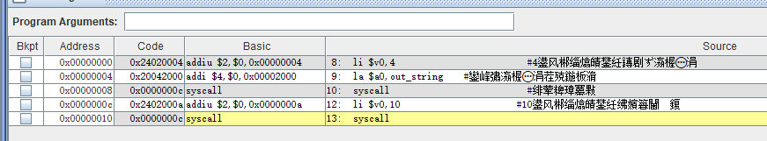
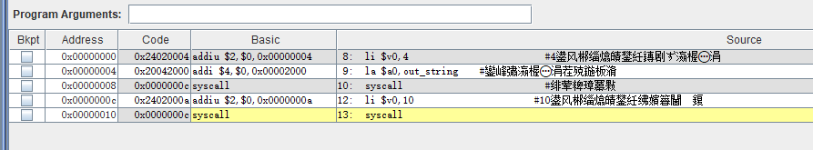
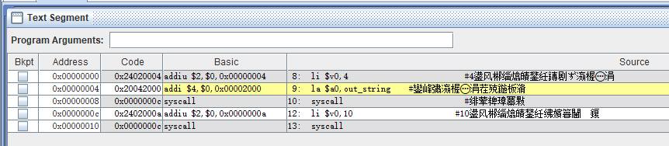
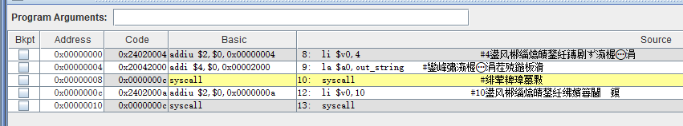
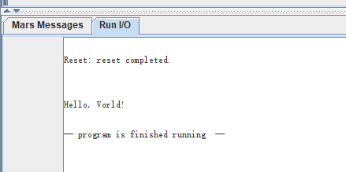
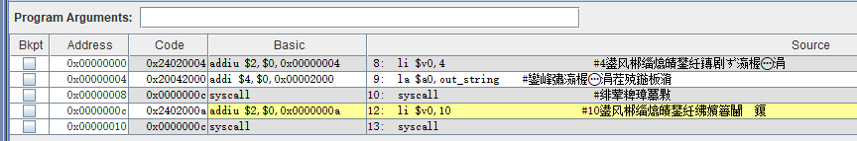
也可以单步执行程序：首先点击：Reset，此时将第一条指令背景置黄色，表示从第一条指令开始执行；然后点击：Step，每点击一次Step，执行一条指令；直到所有指令执行完毕。

Slide 12
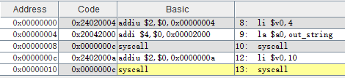
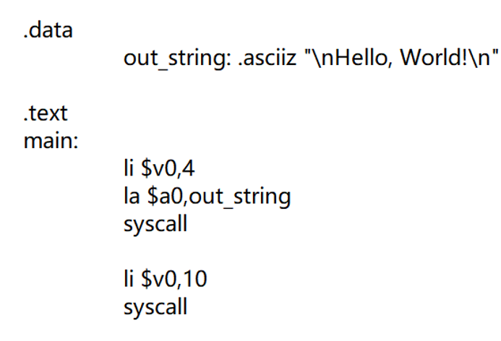
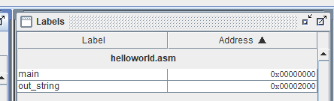
helloworld_mips.asm源程序对应的MIPS指令和机器码：
机器码在存储器中的地址
指令的机器码
源程序翻译成MIPS指令
源程序（MIPS伪指令）
0+4 -> $2 4 -> $v0
0+2000 -> $4 2000 -> $a0
0+0a -> $2 10 -> $v0
表5.7 MIPS的通用寄存器
指令在存储器中的起始地址
源程序（伪指令）
数据在存储器中的起始地址

Slide 13
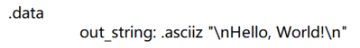
helloworld_mips.asm源程序数据段的内容：
0x0a, 0x48, 0x65, 0x6C, 0x6C, 0x6F, 0x2c, 0x20, 0x57, 0x6F, 0x72, 0x6C, 0x64, 0x21, 0x0a
\n H e l l o , 空格 W o r l d ! \n

Slide 14
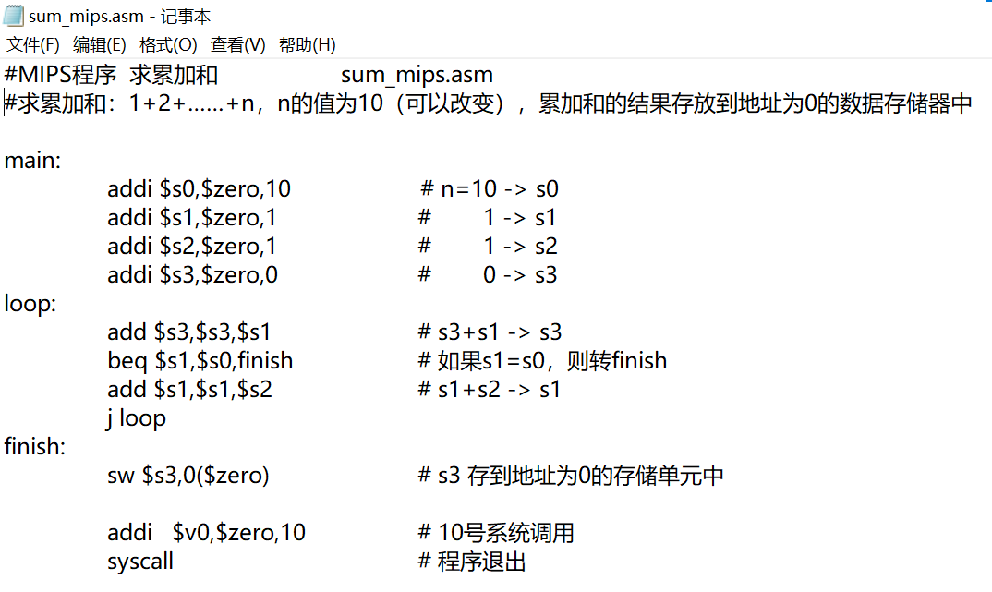
（3）求累加和的MIPS汇编语言程序
求累加和程序如下（sum_mips.asm，位于\mips目录中）：
result = 1+2+……+n
n=10=0ah，result=55=37h
n=100=64h，result=5050=13bah
利用zero零号寄存器，基于add指令实现数据传送

Slide 15
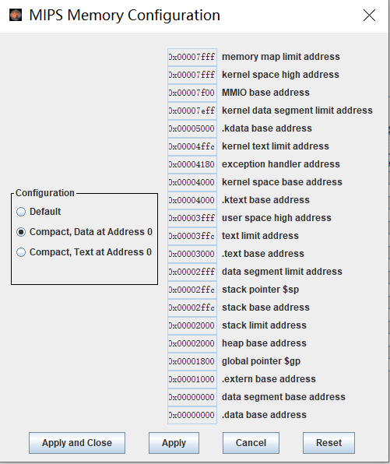
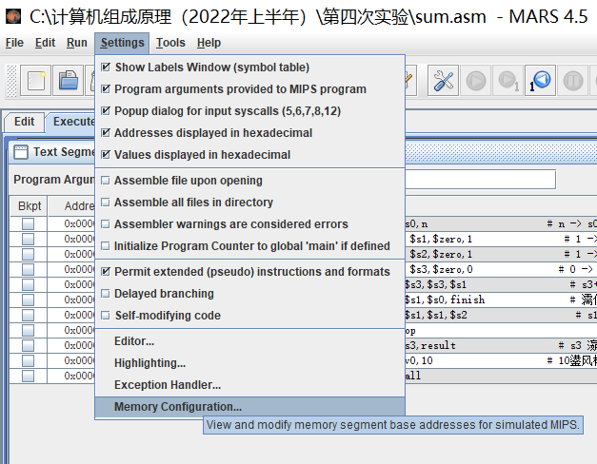
将MARS汇编仿真器的数据段的开始地址设置为0

Slide 16
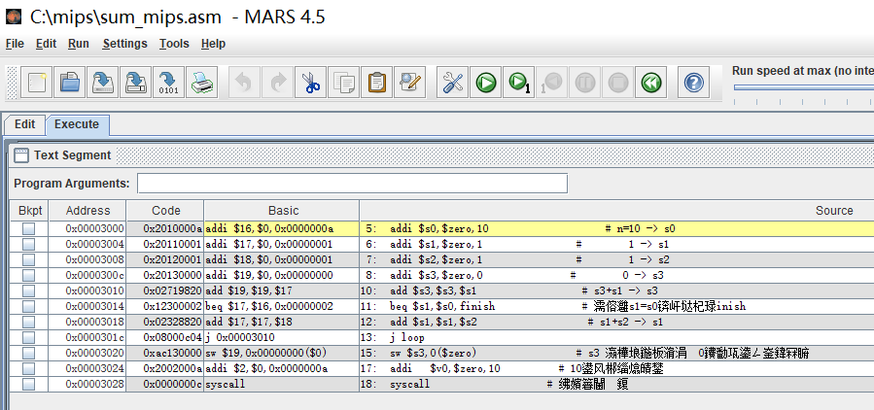
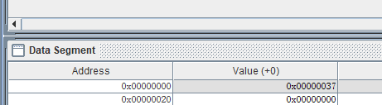
在MARS汇编仿真器中打开sum_mips.asm
对sum_mips.asm源程序进行汇编（点击：Assemble）
运行汇编后的程序（点击：Go）
观看数据段中的内容（地址=0）：
result=55=37h

Slide 17
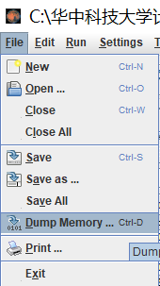
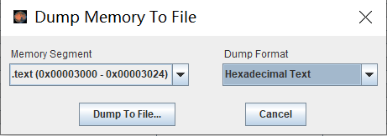
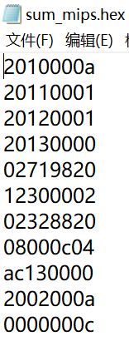
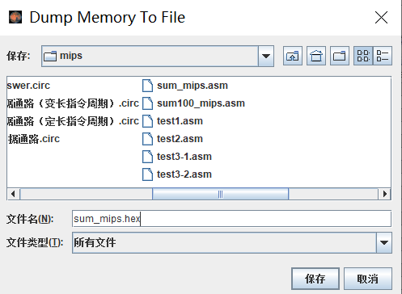
导出汇编后的机器码：
“File” -> “Dump Memory”
保存为十六进制文本格式
保存到sum_mips.hex文件中

Slide 18
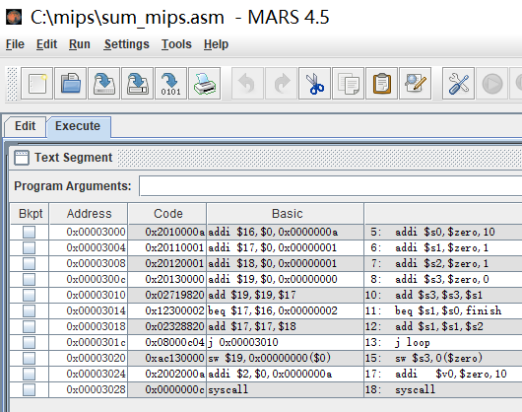

Slide 19
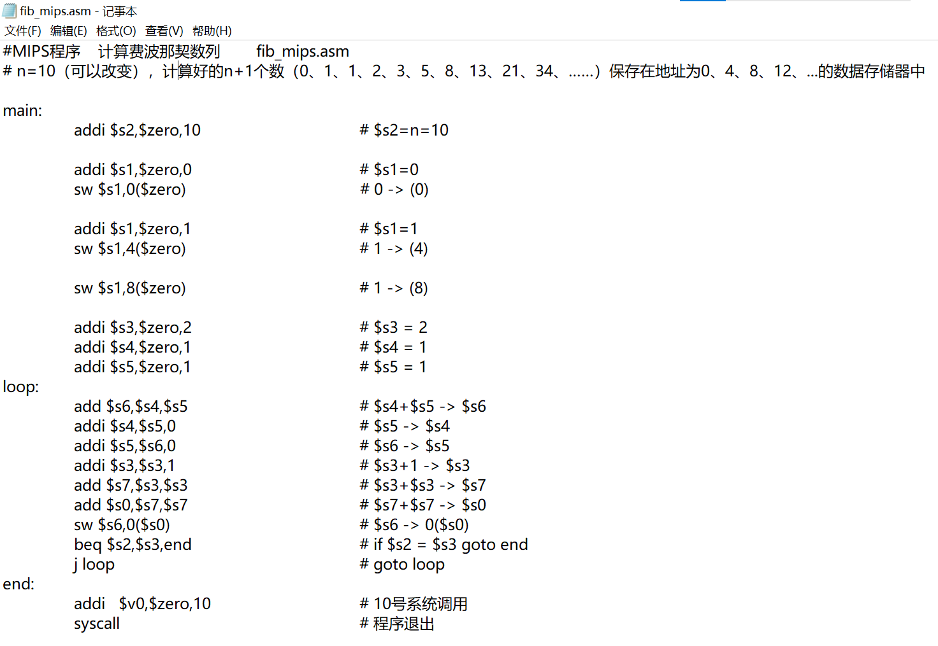
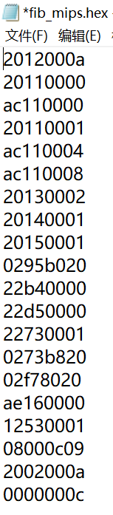
（4）计算费波那契数列的MIPS汇编语言程序
斐波那契数列（Fibonacci sequence），又称黄金分割数列，指的是这样一个数列：0、1、1、2、3、5、8、13、21、34、55、……；在数学上，斐波那契数列通常以递推的方法定义：F(0)=0，F(1)=1, F(n)=F(n - 1)+F(n - 2)（n ≥ 2，n ∈ N*）。
计算n+1个费波那契数列的程序如下（fib_mips.asm，位于\mips目录中），n在程序中设置，计算好的费波那契数列存放在数据存储器地址为0、4、8、…、4*n的存储单元中。
在MARS 4.5汇编仿真器中运行该程序，并将该程序的机器码保存到fib_mips.hex文件中。
运算结果

Slide 21
（5）要求
请同学们修改“sum_mips.asm”程序，计算1+2+3+……+100=5050=13bah，然后在MARS 4.5汇编仿真器中运行，并将该程序的机器码保存到sum100_mips.hex文件中。

Slide 22
2、在Logisim上运行MIPS程序
（1）Logisim实现的单周期MIPS处理器能够运行24条指令（核心指令8条+基础指令16条）
slt
slt rd,rs,rt
R型
R[rd] <- (R[rs] < R[rt]) ? 1:0
比较指令：如果rs < rt，则置rd=1；否则，置rd=0
核心指令（8条）
序号 | MIPS指令 | RTL描述 | 功能说明
1 | add $rd,$rs,$rt | R[rd] <- R[rs] + R[rt] | 寄存器加法指令，不考虑溢出
2 | slt rd,rs,rt | R[rd] <- (R[rs] < R[rt]) ? 1:0 | 小于置1指令，有符号数比较
3 | addi rt,rs,imm | R[rt] <- R[rs] + SignExt(imm) | 立即数加法指令，不考虑溢出
4 | lw rt,imm(rs) | R[rt] <- M[R[rs] + SignExt(imm)] | 取数指令
5 | sw rt,imm(rs) | M[R[rs] + SignExt(imm)] <- R[rt] | 存数指令
6 | beq rs,rt,imm | if(R[rs] == R[rt]) PC <- PC + 4 + SignExt(imm) <<2 | 条件分支指令：如果rs == rt，则跳转
7 | bne rs,rt,imm | if(R[rs] != R[rt]) PC <- PC + 4 + SignExt(imm) <<2 | 条件分支指令：如果rs != rt，则跳转
8 | syscall | 系统调用指令，用于停机 | 系统调用指令，用于停机

Slide 23
基础指令（16条）
序号 | MIPS指令 | RTL描述 | 功能说明
1 | addu $rd,$rs,$rt | R[rd] <- R[rs] + R[rt] | 无符号寄存器加法指令
2 | addiu $rt,$rs,imm | R[rt] <- R[rs] + SignExt(imm) | 无符号立即数加法指令
3 | and $rd,$rs,$rt | R[rd] <- R[rs] & R[rt] | 逻辑与指令
4 | andi $rt,$rs,imm | R[rt] <- R[rs] & {16个0, imm} | 立即数逻辑与指令
5 | sll $rd,$rt,imm | R[rd] <- R[rt] << shamt | 逻辑左移
6 | srl $rd,$rt,imm | R[rd] <- R[rt] >>> shamt | 逻辑左移
7 | sra $rd,$rt,imm | R[rd] <- R[rt] >> shamt | 逻辑左移
8 | sub $rd,$rs,$rt | R[rd] <- R[rs] - R[rt] | 寄存器减法指令
9 | or $rd,$rs,$rt | R[rd] <- R[rs] | R[rt] | 逻辑或指令
10 | ori $rt,$rs,imm | R[rt] <- R[rs] | {16个0, imm} | 立即数逻辑或指令
11 | nor $rd,$rs,$rt | R[rd] <- !(R[rs] | R[rt]) | 逻辑或非指令
12 | sltu $rd,$rs,$rt | R[rd] <- (R[rs] < R[rt]) ? 1:0 | 小于置1指令，无符号数比较
13 | slti $rt,$rs,imm | R[rd] <- (R[rs] < SignExt(imm)) ? 1:0 | 小于置1指令，立即数比较
14 | j address | PC <- {(PC+4)_{31:28}, address<<2} | 无条件分支指令
15 | jal address | R[31] <- PC+4 PC <- {(PC+4)_{31:28}, address<<2} | 子程序调用指令
16 | jr $rs | PC <- R[$rs] | 寄存器跳转指令

Slide 24
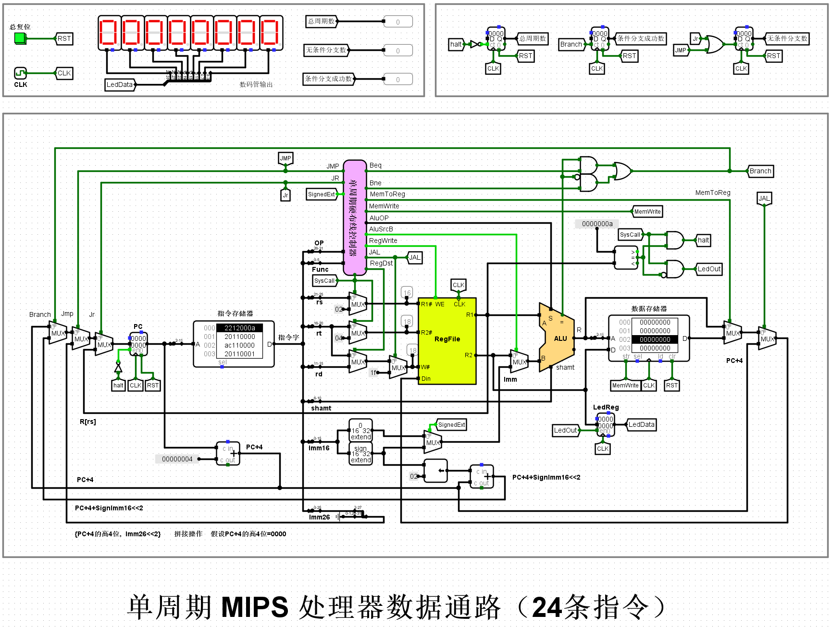
（2）Logisim实现的单周期MIPS处理器slt
slt rd,rs,rt
R型
R[rd] <- (R[rs] < R[rt]) ? 1:0
比较指令：如果rs < rt，则置rd=1；否则，置rd=0

Slide 25
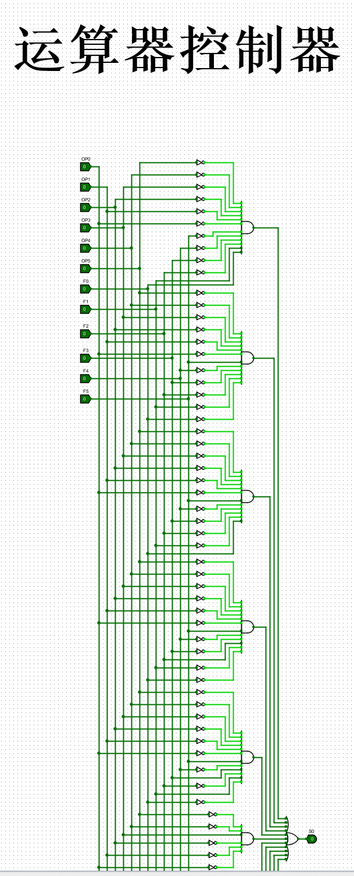
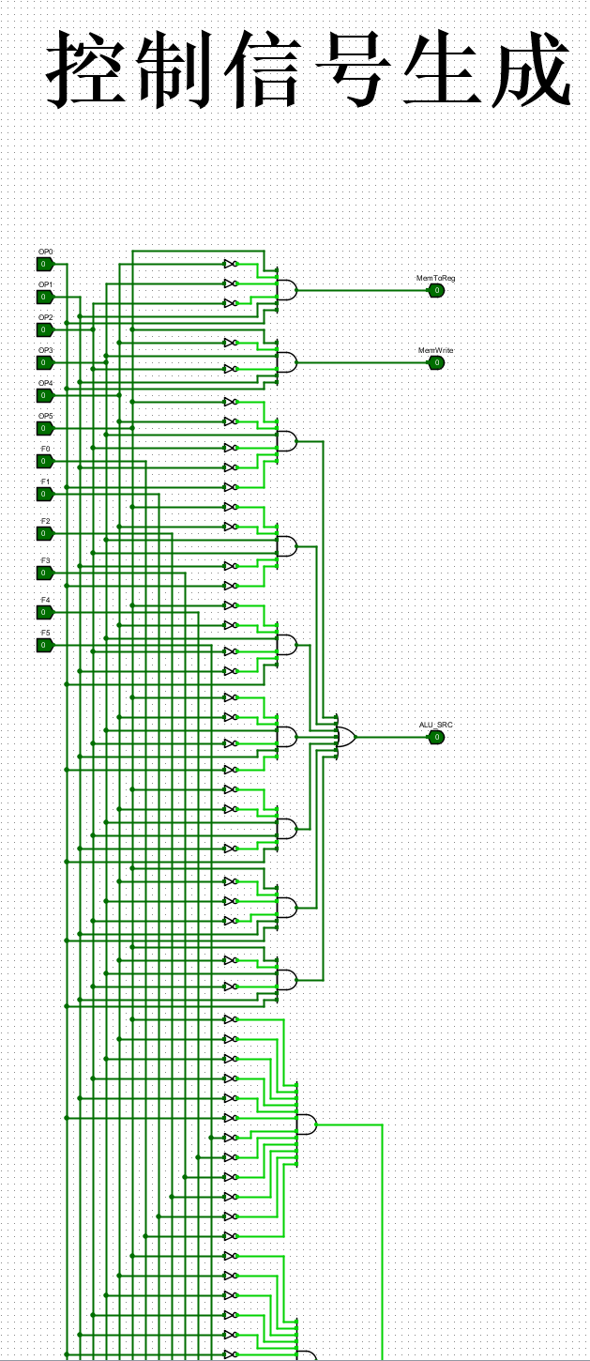
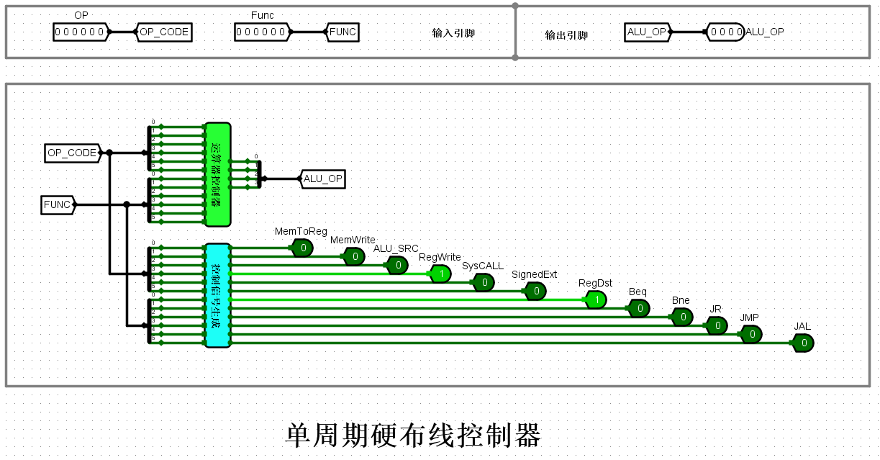

Slide 26
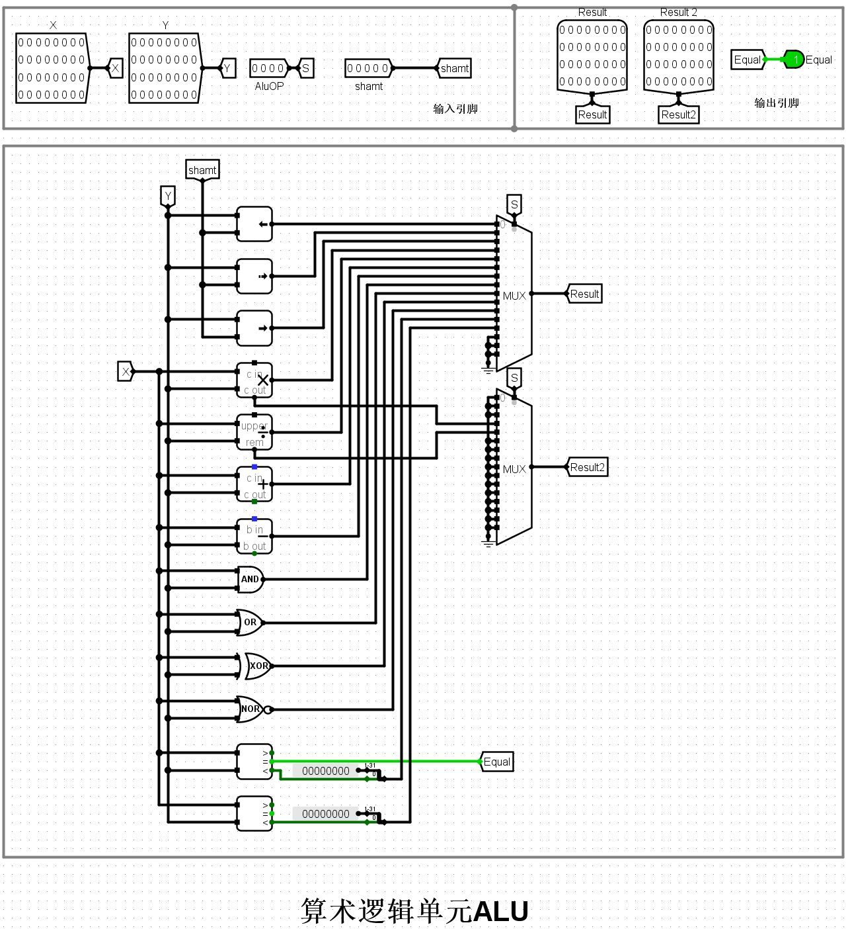

Slide 27
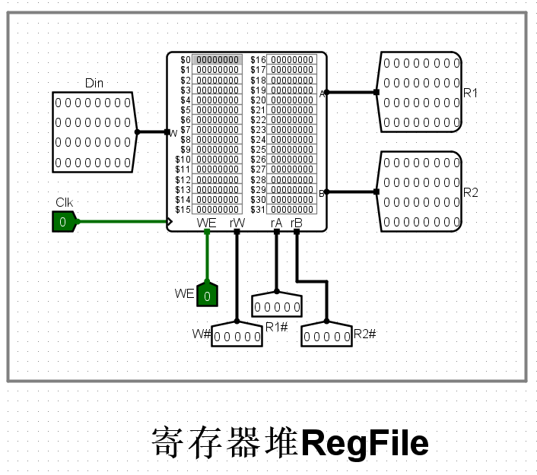

Slide 28
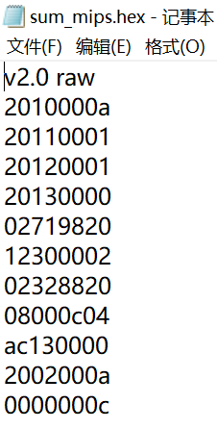
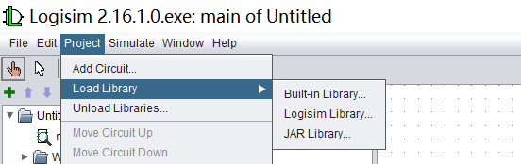
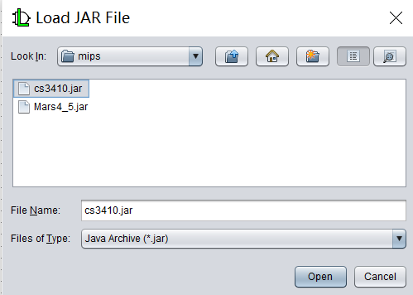
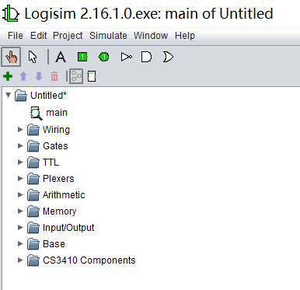
（3）在Logisim实现的单周期MIPS处理器上运行求累加和程序
第一步：修改前面导出的机器码文件sum_mips.hex，增加：v2.0 raw
第二步：打开Logisim，在Logisim中增加寄存器文件库“cs3410.jar”（位于\mips目录中）
第三步：在Logisim中打开设计文件“单周期MIPS处理器.circ”（位于\mips目录中）

Slide 29
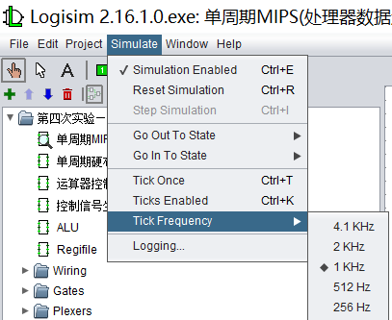






第四步：在单周期MIPS处理器数据通路的指令存储器中装入机器码文件sum_mips.hex
第五步：设置时钟频率=1KHz，按Ctrl+K启动时钟，程序开始执行
第六步：按总复位，程序重新执行；指令存储器中的内容停止滚动后，表示程序执行结束；再按Ctrl+K停止时钟
第七步：此时观察数据存储器第0号单元的值（累加和，正确值为37h=55），以及程序运行的总周期数、无条件分支数、条件分支成功数

Slide 30



（4）在Logisim实现的单周期MIPS处理器上运行计算费波那契数列程序
第一步：修改前面导出的机器码文件fib_mips.hex，增加：v2.0 raw
第二步：在单周期MIPS处理器数据通路的指令存储器中装入机器码文件fib_mips.hex
第三步：设置时钟频率=1KHz，按Ctrl+K启动时钟，程序开始执行
第四步：按总复位，程序重新执行；指令存储器中的内容停止滚动后，表示程序执行结束；再按Ctrl+K停止时钟
第五步：此时观察数据存储器中的内容（0号单元开始的11个单元），以及程序运行的总周期数、无条件分支数、条件分支成功数

Slide 31
（5）要求
请同学们在Logisim实现的单周期MIPS处理器上，运行计算1+2+3+……+100=5050=13bah的机器语言程序，观看数据存储器0号单元的值是不是13bah？程序运行的总周期数、无条件分支数、条件分支成功数分别是多少？

Slide 32


3、RISC-V汇编语言程序的运行
（1）运行RISC-V汇编仿真器
运行RISC-V汇编仿真器rars1_5.jar（位于\riscv目录中）
打开“命令提示符”，执行：
cd D:\
cd \riscv
java -jar rars1_5.jar

Slide 33


RISC-V的寄存器：32个寄存器，以及pc，均为32位

Slide 34
RISC-V核心指令集RV32I（共47条指令）中最常用的9条指令：
add rd,rs1,rs2 ；rs1+rs2->rd
slt rd,rs1,rs2 ；带符号数比较指令 if rs1<rs2 1->rd else 0->rd
sltu rd,rs1,rs2 ；无符号数比较指令 if rs1<rs2 1->rd else 0->rd
ori rd,rs1,imm12 ；rs1 或 imm12 -> rd
lw rd rs1,imm12 ；M[rs1+imm12] -> rd
lui rd,imm20 ；imm20 -> rd
sw rs2,rs1,imm12 ；rs2 -> M[rs1+imm12]
beq rs1,rs2,imm12 ；if rs1=rs2 then goto imm12
jal rd,imm20 ；goto imm20

Slide 35

（2）RISC-V求累加和程序
利用前面的RISC-V的9条指令，编写一个计算 1+2+…+n 的累加和程序，结果保存到数据存储器地址为0的存储单元中；该程序的汇编代码如下（sum_riscv.asm，位于\riscv目录中） ：

Slide 36


将RARS汇编仿真器的数据段的开始地址设置为0

Slide 37


在RARS中打开“sum_riscv.asm”
File -> Open

Slide 38



在RARS中汇编“sum_riscv.asm”
Run -> Assemble
左下角窗口中显示汇编成功！
以下为汇编后的机器码：

Slide 39




在RARS中运行“sum_riscv.asm”
Run -> Reset
在最后一条指令上设置断点
Run -> Go
运行结束后，程序将停在断点处
此时可以看到程序运行的结果在0号存储单元中
结果 = 37h = 55 = 1+2+3+…+10

Slide 40



将汇编后的机器码，导出到一个文本文件中：
File -> Dump Memory To File
设置对话框中的“Dump Format”为“Hexadecimal Text”
点击“Dump To File”
输入文件名：sum_riscv.hex，保存

Slide 41


（3）RISC-V计算费波那契数列的程序
斐波那契数列（Fibonacci sequence），又称黄金分割数列，指的是这样一个数列：0、1、1、2、3、5、8、13、21、34、55、……，在数学上，斐波那契数列通常以递推的方法定义：F(0)=0，F(1)=1, F(n)=F(n - 1)+F(n - 2)（n ≥ 2，n ∈ N*）。
计算n+1个费波那契数列的程序如下（fib_riscv.asm，位于\riscv目录中），n在程序中设置，计算好的费波那契数列存放在数据存储器地址为0、4、8、…、4*n的存储单元中。
在RARS 1.5汇编仿真器中运行该程序，并将该程序的机器码保存到fib_riscv.hex文件中。
运算结果

Slide 43
（4）要求
请同学们修改sum_riscv.asm程序，计算1+2+3+……+100=5050=13bah，然后在RARS 1.5汇编仿真器中运行，并将该程序的机器码保存到sum100_riscv.hex文件中。

Slide 44

4、在Logisim上运行RISC-V程序
（1）Logisim实现的单周期RISC-V处理器能够运行以下9条指令slt
slt rd,rs,rt
R型
R[rd] <- (R[rs] < R[rt]) ? 1:0
比较指令：如果rs < rt，则置rd=1；否则，置rd=0

Slide 45

（2）Logisim实现的单周期RISC-V处理器slt
slt rd,rs,rt
R型
R[rd] <- (R[rs] < R[rt]) ? 1:0
比较指令：如果rs < rt，则置rd=1；否则，置rd=0

Slide 46




Slide 47


Slide 48



Slide 49




Slide 50



Slide 51



（3）在Logisim实现的单周期RISC-V处理器上运行求累加和的程序
第一步：修改前面导出的机器码文件sum_riscv.hex，增加：v2.0 raw
第二步：在Logisim中打开设计文件“单周期RISC-V处理器.circ”（位于\riscv目录中）
第三步：按Ctrl+R
第四步：在单周期RISC-V处理器数据通路的指令存储器中装入机器码文件sum_riscv.hex
第五步：设置时钟频率=1KHz，按Ctrl+K启动时钟，程序开始执行
第六步：指令存储器停止滚动后，表示程序执行结束
第七步：再按Ctrl+K停止时钟
第八步：此时观察数据存储器第0号单元的值（累加和，正确值为37h=55）

Slide 52



（4）在Logisim实现的单周期RISC-V处理器上运行计算费波那契数列的程序
第一步：修改前面导出的机器码文件fib_riscv.hex，增加：v2.0 raw
第二步：在Logisim中按Ctrl+R
第三步：在指令存储器中装入机器码文件fib_riscv.hex
第四步：设置时钟频率=1KHz，按Ctrl+K启动时钟，程序开始执行
第五步：指令存储器停止滚动后，表示程序执行结束
第六步：再按Ctrl+K停止时钟
第七步：此时观察数据存储器中的内容（0号单元开始）

Slide 53
（5）要求
请同学们在Logisim实现的单周期RISC-V处理器上，运行计算1+2+3+……+100=5050=13bah的程序，观看数据存储器0号单元的值是不是13bah？

Slide 54


5、Intel x86汇编语言程序的运行
（1）Intel x86汇编工具
下载“masm32.rar”，解压到D盘的\masm32目录中（也可以是其它盘）
点击运行\masm32目录中的“qeditor.exe”

Slide 55

（2）运行Intel x86汇编语言程序
显示“Hello World!”的Intel x86汇编语言程序如下（hello1_x86.asm，位于\x86目录中）：
代码段
显示字符串

Slide 56


第一步：在masm32汇编工具中打开源程序“hello1_x86.asm”
点击菜单：File -> Open

Slide 57


第二步：汇编
点击菜单：Project -> Console Assemble & Link
得到：hello1_x86.obj、hello1_x86.exe

Slide 58


第三步：运行“hello1_x86.exe”
点击图标打开“命令提示符”
在“命令提示符”中输入“hello1_x86.exe”，即可执行程序

Slide 59



其它版本的 “Hello World”程序
第2个Hello World程序

Slide 60


第3个Hello World程序

Slide 61


第4个Hello World程序

Slide 62


第5个Hello World程序

Slide 63

（3）运行求累加和的Intel x86汇编语言程序
求累加和的Intel x86汇编语言程序如下（sum_x86.asm，位于\riscv目录中）：

Slide 64


Slide 65


第一步：在masm32汇编工具中打开源程序“sum_x86.asm”
点击菜单：File -> Open
第二步：汇编
点击菜单：Project -> Console Assemble & Link
得到：sum_x86.obj、sum_x86.exe
第三步：运行“sum_x86.exe”
点击图标打开“命令提示符”
在“命令提示符”中输入“sum_x86.exe”，即可执行程序
输入n值（如10），即可得到累加和值Sum（如55）

Slide 66


（4）运行计算费波那契数列的Intel x86汇编语言程序
计算费波那契数列的Intel x86汇编语言程序如下（fib_x86.asm，位于\riscv目录中）：

Slide 67

第一步：在masm32汇编工具中打开源程序“fib_x86.asm”
点击菜单：File -> Open
第二步：汇编
点击菜单：Project -> Console Assemble & Link
得到：fib_x86.obj、fib_x86.exe
第三步：运行“fib_x86.exe”
点击图标打开“命令提示符”
在“命令提示符”中输入“fib_x86.exe”，即可执行程序
输入数据个数（如10），即可得到费波那契数列：

Slide 68

6、ARMv7汇编语言程序的运行
（1）ARMv7汇编工具
在浏览器中打开ARMv7汇编工具：https://cpulator.01xz.net/?sys=arm-de1soc

Slide 69


Slide 70

（2）在ARMv7汇编工具中运行求累加和程序
求累加和的ARMv7汇编语言程序如下（sum_armv7.s，位于\armv7目录中）：

Slide 71


第一步：打开源程序（sum_armv7.s）
第二步：汇编
点击这里

Slide 72

主存地址
指令机器码（14条指令）
14条指令
汇编成功

Slide 73


点击这里
第三步：连续执行程序
程序运行结束

Slide 74

程序运行结果

Slide 75

程序运行结果
点击这里，查看主存的内容

Slide 76

首先点击这里
第四步：单步执行程序
然后点击这里；点击1次，执行1条指令

Slide 77

执行第1条指令

Slide 78

执行第2条指令

Slide 79

执行第3条指令

Slide 80

（3）在ARMv7汇编工具中运行计算费波那契数列程序
计算费波那契数列的ARMv7汇编语言程序如下（fib_armv7.s，位于\armv7目录中）：

Slide 81

第一步：打开源程序（fib_armv7.s）
第二步：汇编
点击这里

Slide 82

点击这里
第三步：连续执行程序
程序运行结束

Slide 83
二、设计实验

Slide 84


1、MIPS汇编语言程序设计实验
请使用单周期MIPS处理器的24条指令，编写排序程序（设计实验）
假设有10个数据，这10个数据的顺序是随机的，例如：8、1、5、2、7、9、6、4、3、10 ；这10个数据是通过指令存放在数据存储器的第0、4、8、…、36号地址的存储单元中。
要求：（1）对这10个数据按照从大到小的顺序（降序）进行排序，排序后的数据仍然放在数据存储器的第0、4、8、…、36号地址的存储单元中。（2）对这10个数据按照从小到大的顺序（升序）进行排序，排序后的数据仍然放在数据存储器的第0、4、8、…、36号地址的存储单元中。请分别编写程序。
要求：编写好的程序先在MIPS汇编器（MARS 4.5）上运行通过；然后再到Logisim实现的单周期MIPS处理器（单周期MIPS处理器.circ）上运行通过，观察程序运行的总周期数、无条件分支数、条件分支成功数分别是多少，并进行分析。
24条指令

Slide 85
核心指令（8条）
序号 | MIPS指令 | RTL描述 | 功能说明
1 | add $rd,$rs,$rt | R[rd] <- R[rs] + R[rt] | 寄存器加法指令，不考虑溢出
2 | slt rd,rs,rt | R[rd] <- (R[rs] < R[rt]) ? 1:0 | 小于置1指令，有符号数比较
3 | addi rt,rs,imm | R[rt] <- R[rs] + SignExt(imm) | 立即数加法指令，不考虑溢出
4 | lw rt,imm(rs) | R[rt] <- M[R[rs] + SignExt(imm)] | 取数指令
5 | sw rt,imm(rs) | M[R[rs] + SignExt(imm)] <- R[rt] | 存数指令
6 | beq rs,rt,imm | if(R[rs] == R[rt]) PC <- PC + 4 + SignExt(imm) <<2 | 条件分支指令：如果rs == rt，则跳转
7 | bne rs,rt,imm | if(R[rs] != R[rt]) PC <- PC + 4 + SignExt(imm) <<2 | 条件分支指令：如果rs != rt，则跳转
8 | syscall | 系统调用指令，用于停机 | 系统调用指令，用于停机

Slide 86
基础指令（16条）
序号 | MIPS指令 | RTL描述 | 功能说明
1 | addu $rd,$rs,$rt | R[rd] <- R[rs] + R[rt] | 无符号寄存器加法指令
2 | addiu $rt,$rs,imm | R[rt] <- R[rs] + SignExt(imm) | 无符号立即数加法指令
3 | and $rd,$rs,$rt | R[rd] <- R[rs] & R[rt] | 逻辑与指令
4 | andi $rt,$rs,imm | R[rt] <- R[rs] & {16个0, imm} | 立即数逻辑与指令
5 | sll $rd,$rt,imm | R[rd] <- R[rt] << shamt | 逻辑左移
6 | srl $rd,$rt,imm | R[rd] <- R[rt] >>> shamt | 逻辑左移
7 | sra $rd,$rt,imm | R[rd] <- R[rt] >> shamt | 逻辑左移
8 | sub $rd,$rs,$rt | R[rd] <- R[rs] - R[rt] | 寄存器减法指令
9 | or $rd,$rs,$rt | R[rd] <- R[rs] | R[rt] | 逻辑或指令
10 | ori $rt,$rs,imm | R[rt] <- R[rs] | {16个0, imm} | 立即数逻辑或指令
11 | nor $rd,$rs,$rt | R[rd] <- !(R[rs] | R[rt]) | 逻辑或非指令
12 | sltu $rd,$rs,$rt | R[rd] <- (R[rs] < R[rt]) ? 1:0 | 小于置1指令，无符号数比较
13 | slti $rt,$rs,imm | R[rd] <- (R[rs] < SignExt(imm)) ? 1:0 | 小于置1指令，立即数比较
14 | j address | PC <- {(PC+4)_{31:28}, address<<2} | 无条件分支指令
15 | jal address | R[31] <- PC+4 PC <- {(PC+4)_{31:28}, address<<2} | 子程序调用指令
16 | jr $rs | PC <- R[$rs] | 寄存器跳转指令

Slide 87

2、RISC-V汇编语言程序设计实验
请使用RISC-V处理器的9条指令，编写排序程序（设计实验）
假设有10个数据，这10个数据的顺序是随机的，例如：8、1、5、2、7、9、6、4、3、10 ；这10个数据是通过指令存放在数据存储器的第0、4、8、…、36号地址的存储单元中。
要求：（1）对这10个数据按照从大到小的顺序（降序）进行排序，排序后的数据仍然放在数据存储器的第0、4、8、…、36号地址的存储单元中。（2）对这10个数据按照从小到大的顺序（升序）进行排序，排序后的数据仍然放在数据存储器的第0、4、8、…、36号地址的存储单元中。请分别编写程序。
要求：编写好的程序先在RISC-V汇编器（RARS 1.5）上运行通过；然后再到Logisim实现的单周期RISC-V处理器（单周期RISC-V处理器.circ）上运行通过。

Slide 89
3、Intel x86汇编语言程序设计实验
请使用Intel x86的指令，编写排序程序（设计实验）
假设有10个数据，这10个数据的顺序是随机的，例如：8、1、5、2、7、9、6、4、3、10。
要求：（1）对这10个数据按照从大到小的顺序（降序）进行排序。（2）对这10个数据按照从小到大的顺序（升序）进行排序。请分别编写程序。
在masm32汇编工具上运行上述2个程序。

Slide 90
三、挑战性实验

Slide 91
ARMv7汇编语言程序设计实验
请使用ARMv7的指令，编写排序程序（挑战性实验）
假设有10个数据，这10个数据的顺序是随机的，例如：8、1、5、2、7、9、6、4、3、10。
要求：（1）对这10个数据按照从大到小的顺序（降序）进行排序。（2）对这10个数据按照从小到大的顺序（升序）进行排序。请分别编写程序。
在ARMv7汇编工具上运行上述2个程序。

Slide 92
需要同学们完成的设计实验的内容
MIPS汇编语言程序设计（排序程序）（设计实验）——文件名：sort1_mips.asm（降序排序）、sort2_mips.asm（升序排序）
RISC-V汇编语言程序设计（排序程序）（设计实验） ——文件名：sort1_riscv.asm（降序排序）、sort2_riscv.asm（升序排序）
Intel x86汇编语言程序设计（排序程序）（设计实验）——文件名：sort1_x86.asm（降序排序）、sort2_x86.asm（升序排序）
ARMv7汇编语言程序设计（排序程序）（挑战性实验）——文件名：sort1_armv7.s（降序排序）、sort2_armv7.s（升序排序）
完成挑战性实验，本次实验成绩加5分

Slide 93
实验报告文件提交要求
1、请按照FTP上的实验报告模板（厦门大学计算机组成原理实验报告样本（第4次实验）.docx），撰写实验报告（Word版本），实验报告命名为：学号+姓名+第4次实验报告
2、请将实验报告和6个（或8个）源程序文件打包为1个压缩文件，压缩文件命名为：学号+姓名+第4次实验.zip
3、将压缩文件上传到FTP上，第4次实验报告提交截止时间（2周内）

